Slide 1
EMPRESAS E ENTIDADES REALIZADORAS

Slide 2
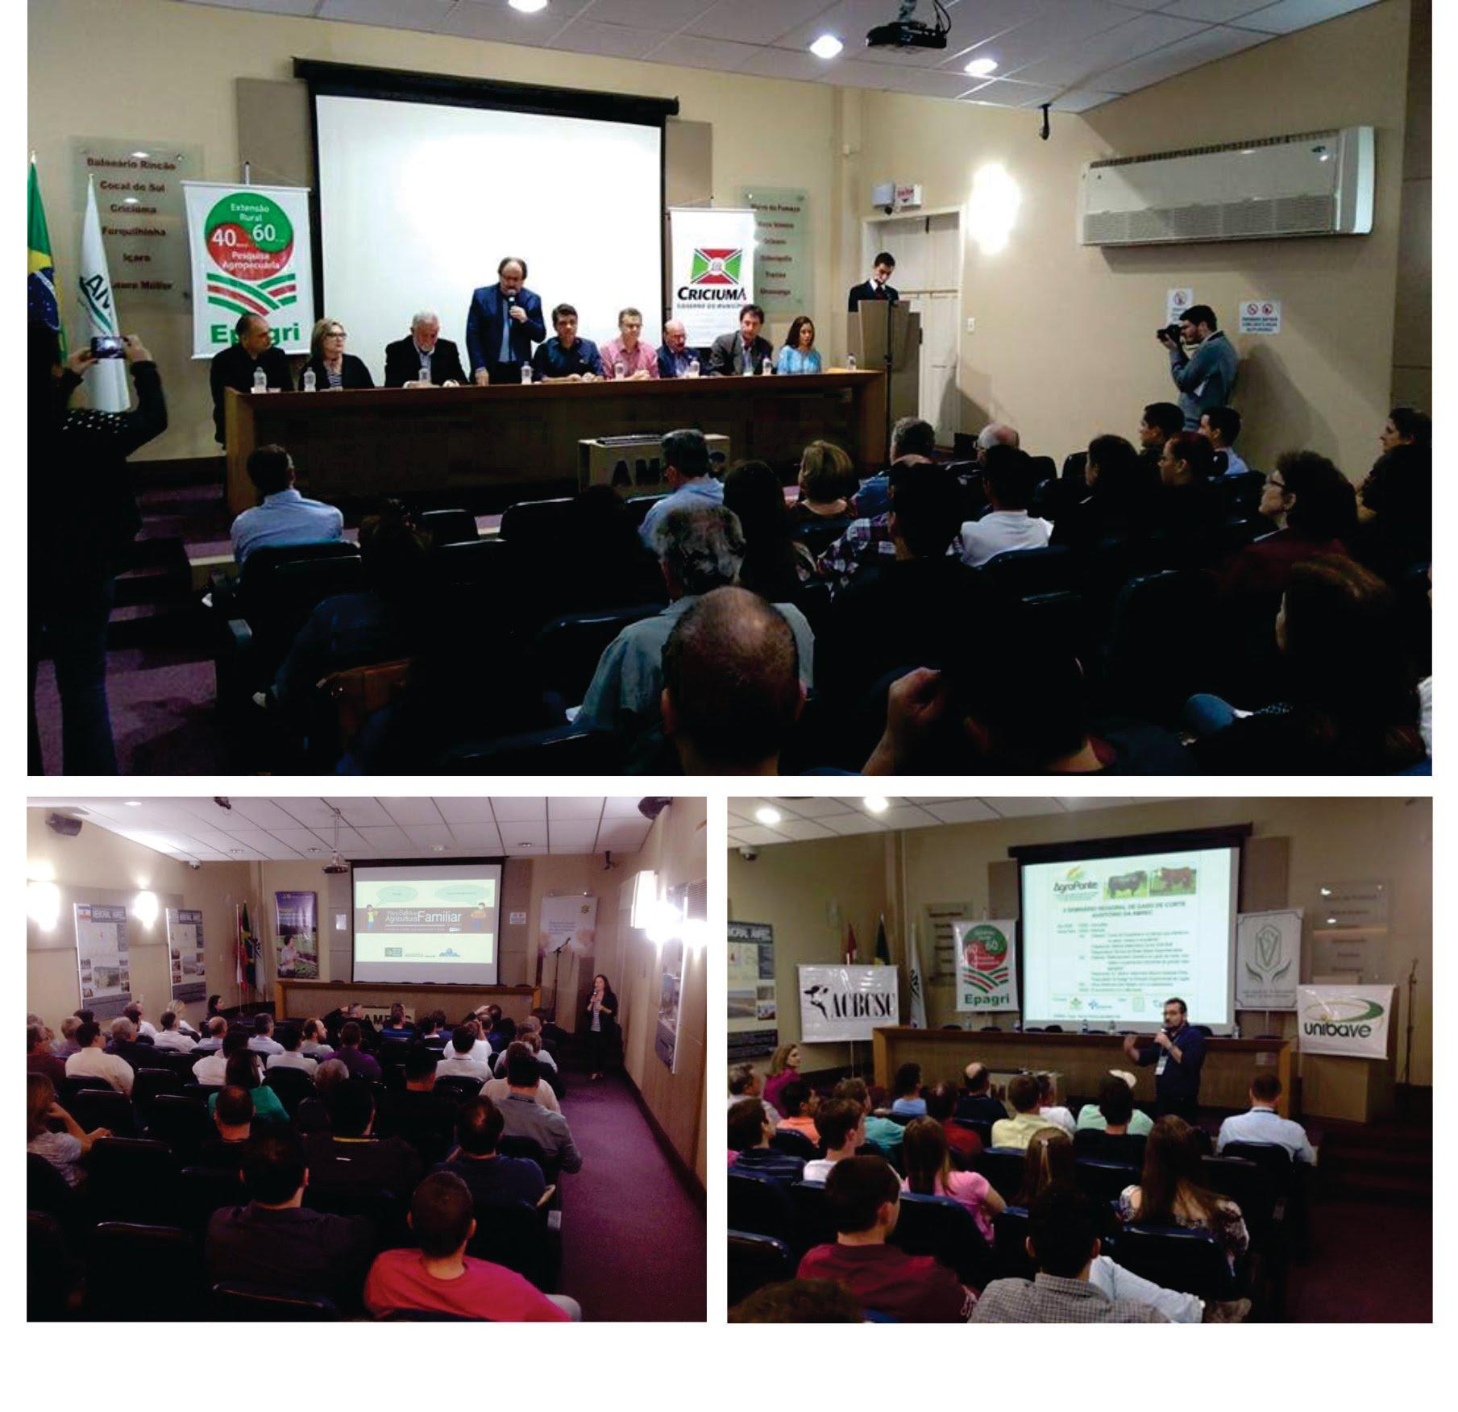
SEMINÁRIOS, ENCONTROS TÉCNICOS E CIENTÍFICOS
Dia 17/08 – Quinta Feira.
. Seminário dos Secretários de Agricultura da AMREC
Dia 18/08 – Sexta Feira.
. Compras Institucionais Alimentos da Agricultura Familiar
. II Seminário Regional de Gado de Corte
Dia 19/09 – Sábado.
. I Seminário Sulcatarinense do Cavalo Crioulo
. Mostra Morfológica do Cavalo Crioulo

Slide 3
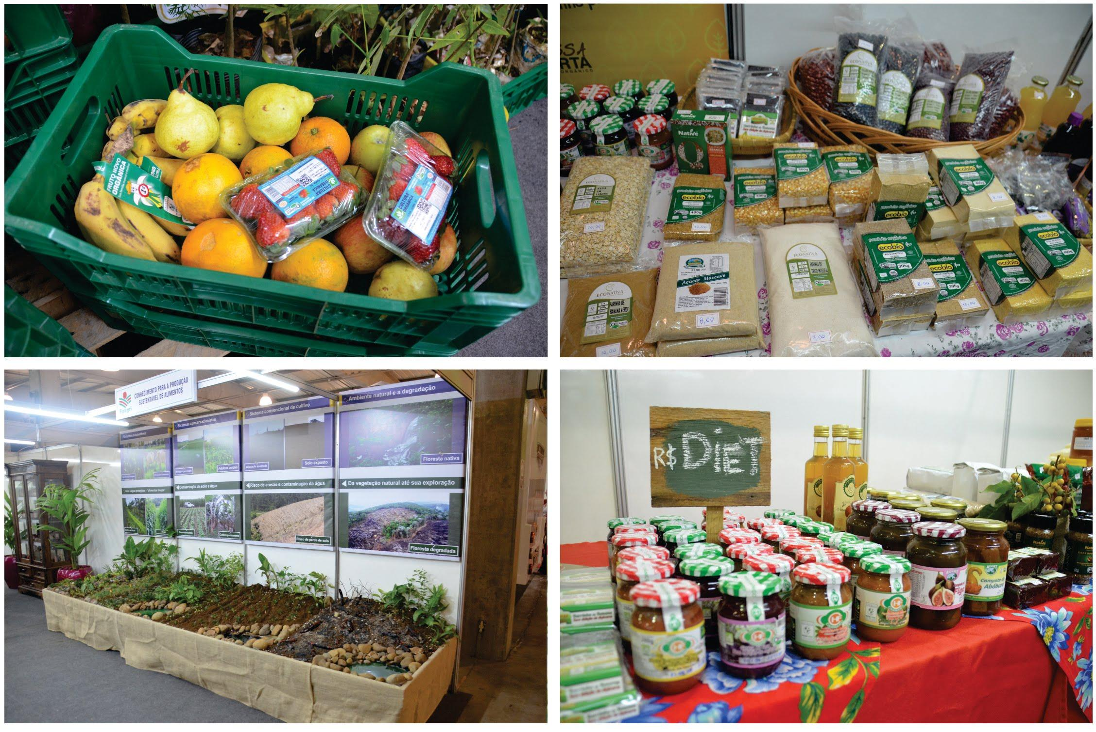
ASSOCIAÇÕES E COOPERATIVAS DA AGRICULTURA FAMILIAR Quarenta e quatro (44) Iniciativas Empreendedoras, Associações e Cooperativas da Agricultura Familiar

Slide 4
TECNOLOGIA A SERVIÇO DA PRODUÇÃO

Slide 5
FEIRA E EXPOSIÇÃO ESTADUAL DE ANIMAIS

Slide 6
LEILÃO DE BOVINOS COM VENDA DIRETA

Slide 7
DADOS E NÚMEROS DA AGROPONTE 2017
Estrutura do Pavilhão José Ijair Conti com 15,5 mil metros quadrados e mais pavilhões construídos anexos com 5 mil metros quadrados.
Duzentos e cinquenta (250) empresas, concessionárias, cooperativas, entidades e organizações, associações, pecuaristas (fazendas, cabanhas e haras) e, veículos de comunicação expositoras.
Uso de 2.500 crachás para atendimento aos expositores e visitantes.
Público estimado em 100.000 visitantes, oriundos do Estado de Santa Catarina e dos demais Estados do Sul e Sudeste do Brasil.

Slide 8
15 a 19 de Agosto de 2018
Criciúma – Santa Catarina

Slide 9
MAPA INTERNO – AGROPONTE 2018

Slide 10
MAPA EXTERNO AGROPONTE 2018

